Slide 1
«ИУСЦИФРА» — АЛЬТЕРНАТИВА ЗАРУБЕЖНЫМ IT-СЕРВИСАМ ПО РАЗРАБОТКЕ ПРОГРАММ ДЛЯ РЕШЕНИЯ ТЕХНОЛОГИЧЕСКИХ, ПРОИЗВОДСТВЕННЫХ, ДИСПЕТЧЕРСКИХ И ДРУГИХ ЗАДАЧ
Карманова Анна Николаевна,
Начальник отдела программного обеспечения производственных систем
ТАТАРСТАНСКИЙ НЕФТЕГАЗОХИМИЧЕСКИЙ ФОРУМ. 31 АВГУСТА – 2 СЕНТЯБРЯ 2022 Г.

Slide 2


«Газпром межрегионгаз инжиниринг» – центр компетенций по управлению данными компаний Группы Газпром межрегионгаз
Компания основана
2018
ТО АСУ ТП
в
году
Обеспечивающие
процессы
Диспетчерское управление (MES)
24
Снабжение (OLAP,ERP)
Сервисных центра
Центр компетенций
по управлению данными
Группы Газпром межрегионгаз
Миссия
Эконмическое и финансовое управление (ERP)
Повышение эффективности учета энергоресурсов
и сокращение их потерь в зонах обслуживания ресурсоснабжающих организаций
Группы Газпром межрегионгаз
53 РГК
Управление производством (ERP)
Более
Системы стратегического планирования
(OLAP)
300
ИТ-инфраструктура (ЦОД)
(РЕАЛИЗАЦИЯ ГАЗА)
Финансово-экономические системы
(ERP)
высококвали-
фицированных сотрудников
Диспетчерское управление
(MES)
Управление персоналом (ERP)
Коммерческий учет газа (ERP)
Управление технологическим процессом
(АСУ ТП)
Бух. учет (ERP)
435
Аутсорсинг ИТ-инфраструктуры
(ЦОД)
68 ГРО
Договоров на оказание услуг ДЗО МРГ
Обеспечивающие
процессы
Управление технологическим процессом
(ТРАНСПОРТ ГАЗА)
Аудит учета газа
«ИУСЦИФРА» — АЛЬТЕРНАТИВА ЗАРУБЕЖНЫМ IT-СЕРВИСАМ ПО РАЗРАБОТКЕ ПРОГРАММ ДЛЯ РЕШЕНИЯ ТЕХНОЛОГИЧЕСКИХ, ПРОИЗВОДСТВЕННЫХ, ДИСПЕТЧЕРСКИХ И ДРУГИХ ЗАДАЧ

Slide 3




Преимущества «Газпром межрегионгаз инжиниринг»
Мощные ресурсы
Высокое качество
Широкий спектр услуг
Федеральный охват
Инновационность
Собственная материально-техническая база, учебно-методический центр, высококвалифицированные специалисты,
широкая нормативно-техническая база
Ежедневной контроль деятельности, круглосуточная техническая поддержка, строгое соблюдение SLA, многолетний опыт и глубокая отраслевая экспертиза
Разработка, сопровождение информационной инфраструктуры, аудит
учета газа, правовое и юридическое сопровождение,
образовательные услуги, техническое обслуживание ИК УУГ, СТМ и СТИ (АСУ ТП)
Новаторские подходы к оказанию сервисных услуг, основанные на лучших практиках и последних технологиях
Полный комплекс услуг для ДЗО ООО «Газпром межрегионгаз»,
единый уровень сервиса
по всей России
«ИУСЦИФРА» — АЛЬТЕРНАТИВА ЗАРУБЕЖНЫМ IT-СЕРВИСАМ ПО РАЗРАБОТКЕ ПРОГРАММ ДЛЯ РЕШЕНИЯ ТЕХНОЛОГИЧЕСКИХ, ПРОИЗВОДСТВЕННЫХ, ДИСПЕТЧЕРСКИХ И ДРУГИХ ЗАДАЧ

Slide 4
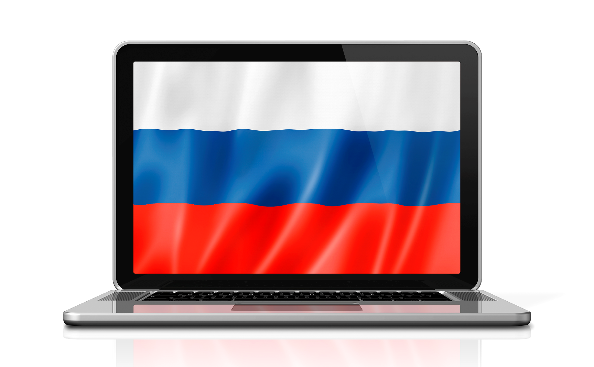
Импортозамещение программного обеспечения
Подлежат импортозамещению до 2024 года:
Решения в «ИУСЦИФРА»:
Кросс-платформенность (семейство
Linux в т.ч. РедОС, Astra Linux)
Операционные системы
СУБД
Postgres, Postgres Pro
Интернет-браузер
Яндекс.Браузер
Внутренний мессенджер, отправка
и получение электронной почты
Коммуникационное ПО
Офисные приложения
Пподдержка форматов МойОфис,
Р7-Офис
Использование Open Source - это правильный и быстрый инструмент,
который поможет закрыть пробелы в части программных продуктов
Общество рассматривает использование отечественного ПО как приоритетную
цель и неотъемлемую часть производственной деятельности, как в краткосрочном,
так и в долгосрочном отношении.
«ИУСЦИФРА» — АЛЬТЕРНАТИВА ЗАРУБЕЖНЫМ IT-СЕРВИСАМ ПО РАЗРАБОТКЕ ПРОГРАММ ДЛЯ РЕШЕНИЯ ТЕХНОЛОГИЧЕСКИХ, ПРОИЗВОДСТВЕННЫХ, ДИСПЕТЧЕРСКИХ И ДРУГИХ ЗАДАЧ

Slide 5

Преимущества программной платформы «ИУСЦИФРА»
1
Масштабируемость (горизонтальная)
и отказоустойчивость
3
Безопасность
5
Централизация сервисов.
Облачная модель
Единый портал авторизации и аутентификации.
Контроль идентификаторов пользователей на всех уровнях предоставления данных.
Типизация решения.
Применение современной технологии контейнеризации – широкие возможности для горизонтального масштабирования.
Обеспечения отказоустойчивости
и доступности данных 24/7
за счет построения кластера контейнеров.
Снижение эксплуатационных издержек.
Обслуживание, модернизация и развитие.
Информационная безопасность.
Отказоустойчивость.
Удобство использования
и мобильность.
2
Широкие возможности интеграции
Использование современных технологий (OPC UA, GraphQL, gRPC)
– широкие возможности по интеграции различных систем, как для внесения данных в систему, так и для получения данных из системы.
4
Импортозамещение
Продукт российский.
«ИУСЦИФРА» — АЛЬТЕРНАТИВА ЗАРУБЕЖНЫМ IT-СЕРВИСАМ ПО РАЗРАБОТКЕ ПРОГРАММ ДЛЯ РЕШЕНИЯ ТЕХНОЛОГИЧЕСКИХ, ПРОИЗВОДСТВЕННЫХ, ДИСПЕТЧЕРСКИХ И ДРУГИХ ЗАДАЧ

Slide 6
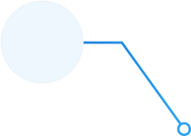
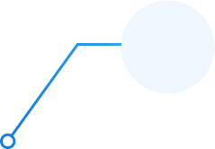


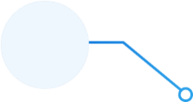
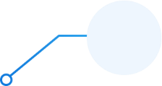








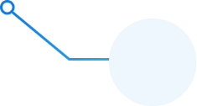






Функциональность программной платформы «ИУСЦИФРА»
ООО «Газпром межрегионгаз» принято решение принять «ИУСЦИФРА» единой и основной платформой для автоматизации производственно-технологических процессов (MES\MOM) Группы Газпром межрегионгаз
Сбор и обработка технологических
и коммерческих данных
от различных типов телеметрии
Ведение базы энергетического
оборудования
Оперативный контроль и анализ показателей эффективности
Формирование аналитических материалов
Мониторинг и анализ мероприятий
в области энергосбережения,
их влияния на потребление энергоресурсов и затраты на них
Ведение нормативно-технической
и нормативно-правовой базы документов
Мониторинг и анализ режимов работы систем энергоснабжения и энергопотребления для оптимизации расхода энергоресурсов
Интеграция распределенных информационных ресурсов в рамках единого хранилища данных
Формирование оперативной достоверной информации о реальном расходе энергоресурсов и передача их
в смежные информационные системы
Единовременный доступ
к информации для всех участников
«ИУСЦИФРА» — АЛЬТЕРНАТИВА ЗАРУБЕЖНЫМ IT-СЕРВИСАМ ПО РАЗРАБОТКЕ ПРОГРАММ ДЛЯ РЕШЕНИЯ ТЕХНОЛОГИЧЕСКИХ, ПРОИЗВОДСТВЕННЫХ, ДИСПЕТЧЕРСКИХ И ДРУГИХ ЗАДАЧ

Slide 7



Системная архитектура «ИУСЦИФРА»
Пользовательский интерфейс
Модуль мониторинга
Модуль построения отчетов
Поисковые компоненты (атрибутивный, контекстный
и полнотекстовый поиск)
Сервис администрирования
Сервис конфигурирования
Сервис авторизации и аутентификации
Модуль хранения данных
Модуль геоинформационных сервисов и сервисов работы
с технологическими схемами
Пользователи
МРГ, ГТО, РГК и ГРО
Модуль управления нормативно-справочной информацией
Модуль управления событиями
Модуль взаимодействия
с внешними системами
Веб-портал
Интерфейс взаимодействия с системами телеметрии
СТМ
ГТО
СТМ
РГК
СТМ
ГРО
«ИУСЦИФРА» — АЛЬТЕРНАТИВА ЗАРУБЕЖНЫМ IT-СЕРВИСАМ ПО РАЗРАБОТКЕ ПРОГРАММ ДЛЯ РЕШЕНИЯ ТЕХНОЛОГИЧЕСКИХ, ПРОИЗВОДСТВЕННЫХ, ДИСПЕТЧЕРСКИХ И ДРУГИХ ЗАДАЧ

Slide 8

Техническое обслуживание АСУ ТП. Разработка и внедрение единого пульта управления для Группы Газпром межрегионгаз
Сейчас
Эффект
Оборудование разных производителей требуют индивидуальный подход
Сбор данных от разных типов оборудования
Контроль режимов работы оборудования
Синхронизация с существующими системами
Пульты управления ГРО не в периметре ЕИТП
Высокая скорость обработки данных
Большое количество адаптеров взаимодействия
с СТИ
Одновременный доступ к информации
Централизация и сокращение затрат на сопровождение существующих систем
Отсутствие модуля коммерческого учета
Российское ПО
Последовательная работа участников с данными
Отчет
о работоспособности
КБД АСДУ МРГ
Обработка и анализ данных в excel
Унифицированное программное решение, отвечающее современным требованиям разработки и потребностям МРГ, РГК и ГРО
17
34
контроль поступления данных у РГК, ГМИ, МРГ
ТОиР ИУСЦИФРА
ДП АСКУГ РГК
моделей
пультов управлений
модели СТМ
14
от
вендоров
ЕПУ ИУСЦИФРА
контроль за поступлением данных
у РГК, ГРО, ГМИ, МРГ
Оперативность принятия управленческих решений
17 820
95 270
СТМ
Единый центр развития автоматизации в Группе компаний «Газпром межрегионгаз»
объектов АСКУГ
млн м. куб.
(контролируемый объем реализации за 2021 г.)
УИРГ 1
УИРГ 2
УИРГ N
«ИУСЦИФРА» — АЛЬТЕРНАТИВА ЗАРУБЕЖНЫМ IT-СЕРВИСАМ ПО РАЗРАБОТКЕ ПРОГРАММ ДЛЯ РЕШЕНИЯ ТЕХНОЛОГИЧЕСКИХ, ПРОИЗВОДСТВЕННЫХ, ДИСПЕТЧЕРСКИХ И ДРУГИХ ЗАДАЧ

Slide 9
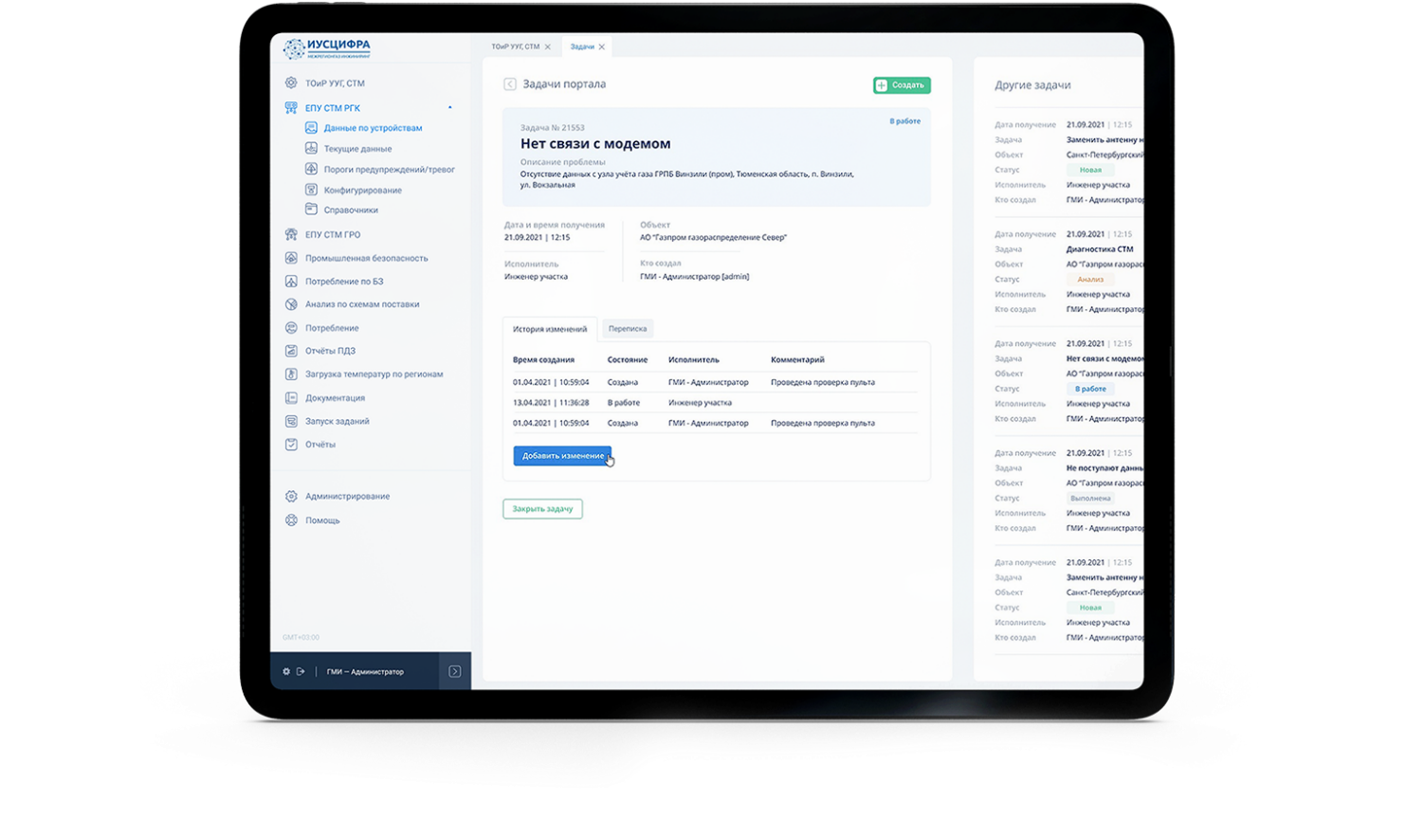
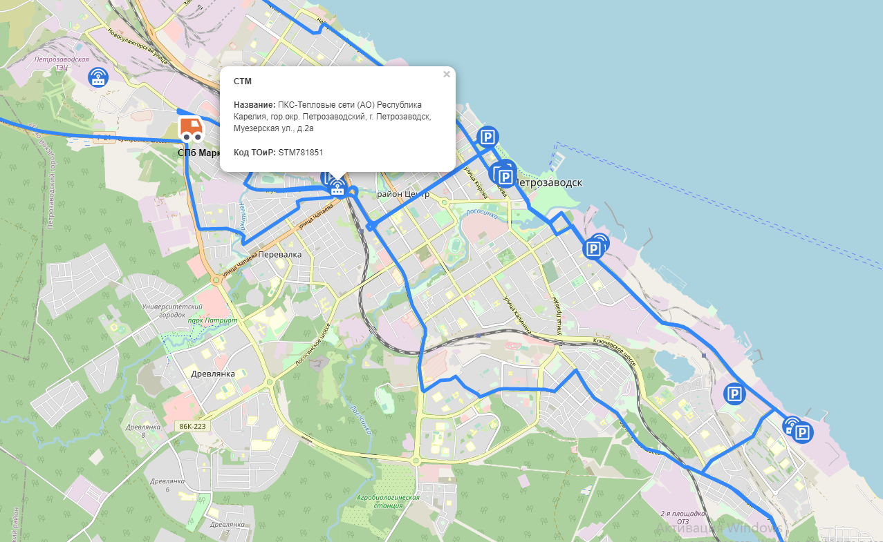

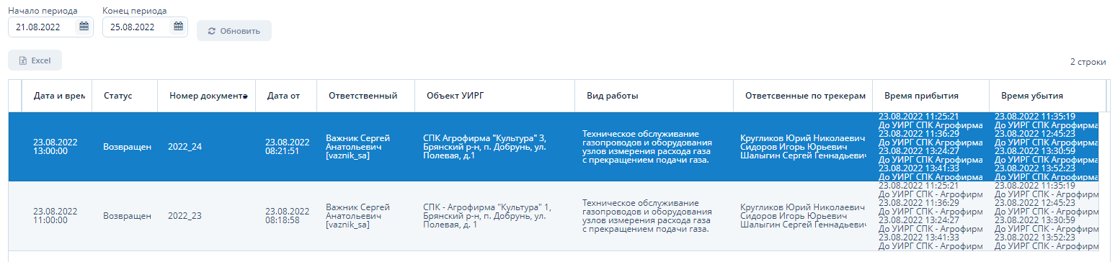


Модуль «Техническое обслуживание и ремонт» (ТОиР)
Паспортизация и учет объектов ТОиР, история изменений.
Формирование потребностей в материалах и инструментах.
Мониторинг технического состояния объектов.
Регистрация дефектов.
Ведение нормативно-справочной информации.
Ведение технологических карт.
Предиктивный анализ состояния объектов.
Формирование журналов работ.
Учет факта работ, контроль сроков проведения и исполнения работ.
Списание материалов, контроль неснижаемого аварийного запаса.
Формирование отчетов.
Изменение бизнес-процессов.
Интеграция с учетными и производственными системами.
Контроль квалификации, аттестации, периодов отпусков сотрудников, выполняющих работы.
Ведение договоров с контрагентами, интеграция с документооборотом и электронной почтой.
Аналитика в реальном времени: отправка уведомлений о событиях (новых заявках, проведенных работах, инцидентах).
Основные функции:
Контроль использования ресурсов.
Контроль бюджетирования.
Предсказуемость и надежность работы оборудования.
Сокращение простоев оборудования.
Риск-ориентированный подход к ТОиР.
Минимизация эксплуатационных затрат.
В стадии опытно-промышленной эксплуатации в ООО «Газпром межрегионгаз инжиниринг»
«ИУСЦИФРА» — АЛЬТЕРНАТИВА ЗАРУБЕЖНЫМ IT-СЕРВИСАМ ПО РАЗРАБОТКЕ ПРОГРАММ ДЛЯ РЕШЕНИЯ ТЕХНОЛОГИЧЕСКИХ, ПРОИЗВОДСТВЕННЫХ, ДИСПЕТЧЕРСКИХ И ДРУГИХ ЗАДАЧ

Slide 10

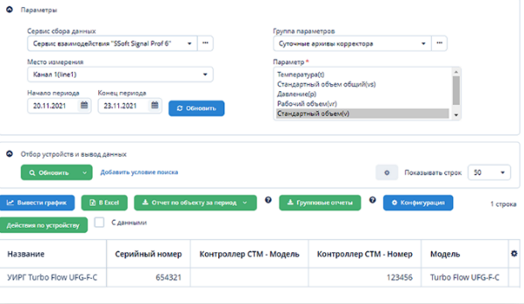
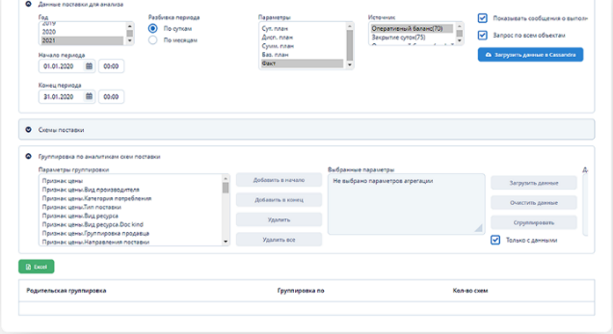
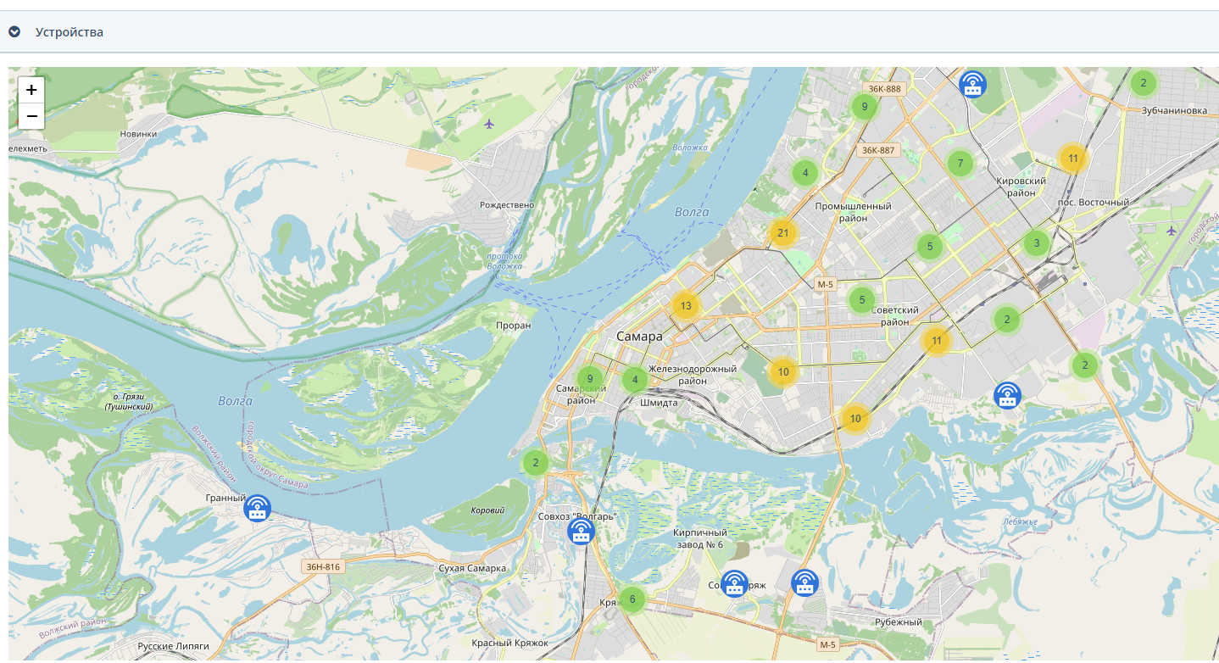
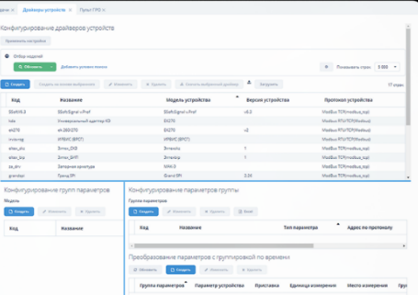

Единый пульт управления системами телеметрии региональных компаний по реализации газа
Единый пульт управления системами телеметрии промышленных потребителей
и абонентов региональных компаний по реализации газа
Сбор, хранение и обработка данных о потреблении газа от различных типов устройств и систем телеметрии.
Формирование оперативной достоверной информации о реальном расходе газа потребителями.
Мониторинг режимов работы узлов измерений расхода газа и режимов газопотребления.
Аналитическая отчетность.
Сокращение затрат на приобретение и сопровождение промежуточных систем пультов управления.
Удаленное конфигурирование оборудования.
Интеграция с большинством внешних систем (контроллеры систем телеметрии УИРГ, смарт счетчики абонентов), представленных
на рынке Российской Федерации.
Оптимизация бизнес-процессов сбора данных по газопотреблению и планированию поставок газа потребителям всех категорий.
Повышение безопасности пользования газом
в промышленности и в быту.
Обеспечение доступа к информации для всех участников процесса в режиме реального времени.
Повышение эффективности диспетчерского управления поставками газа потребителям Российской Федерации.
В стадии промышленной эксплуатации в ООО «Газпром межрегионгаз Самара»
В стадии промышленной эксплуатации в ООО «Газпром межрегионгаз Вологда»
В стадии подготовки к опытной эксплуатации в ООО «Газпром межрегионгаз Тула»
«ИУСЦИФРА» — АЛЬТЕРНАТИВА ЗАРУБЕЖНЫМ IT-СЕРВИСАМ ПО РАЗРАБОТКЕ ПРОГРАММ ДЛЯ РЕШЕНИЯ ТЕХНОЛОГИЧЕСКИХ, ПРОИЗВОДСТВЕННЫХ, ДИСПЕТЧЕРСКИХ И ДРУГИХ ЗАДАЧ

Slide 11
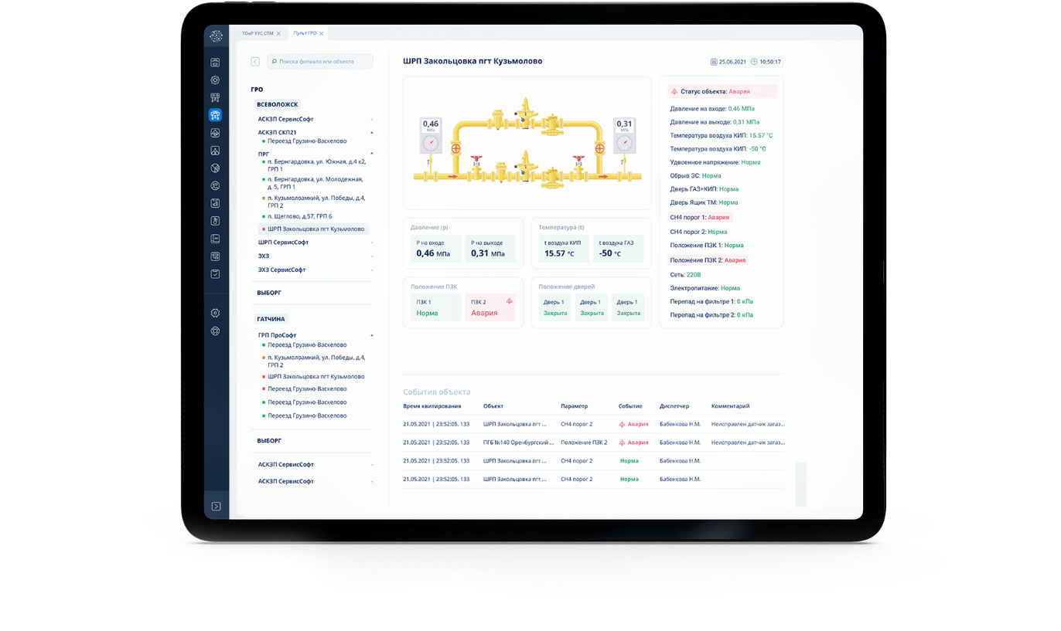
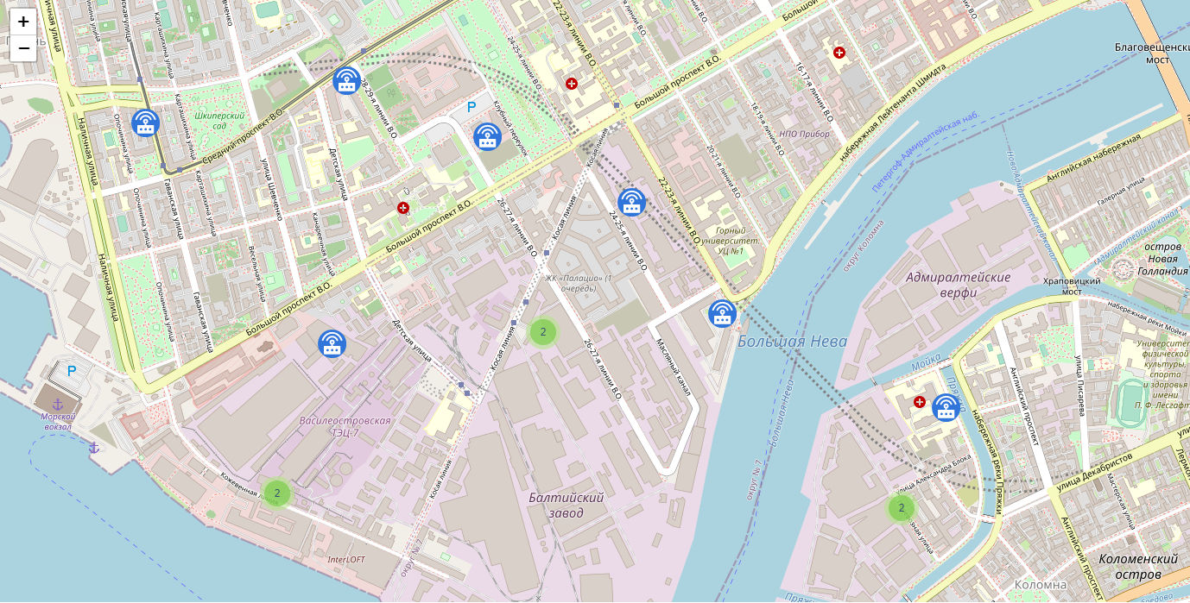
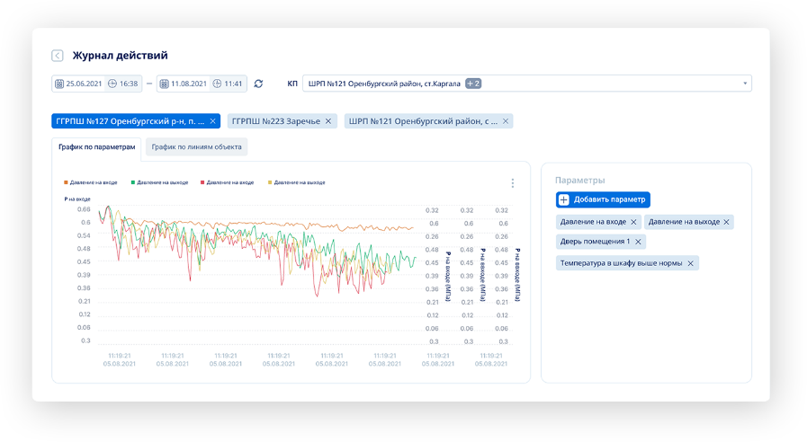
Единый пульт управления системами телеметрии газораспределительных организаций
Единый пульт управления системами телеметрии
газораспределительных организаций
Сбор, хранение и обработка технологических данных от объектов сетей газораспределения.
Аналитическая отчетность.
Повышение эффективности эксплуатации сетей газораспределения и диспетчерского управления.
Мониторинг режима работы объектов
и сети газораспределения в целом, средств электрохимической защиты.
Повышение эффективности работы средств электрохимической защиты от коррозии стальных подземных газопроводов.
Удаленное конфигурирование устройств, сервисов и протоколов взаимодействия
с устройствами.
Интеграция с большинством внешних систем (телемеханика), представленных на рынке Российской Федерации.
Оптимизация бизнес-процесса сбора данных по технологическим параметрам процесса газораспределения.
Обеспечение доступа к информации
для всех участников процесса в режиме реального времени, оповещение о событиях.
Создание автоматизированных средств информационной поддержки принятия решений.
В стадии опытной эксплуатации в АО «Газпром газораспределение Ленинградская область»
В стадии подготовки к опытной эксплуатации в АО «Газпром газораспределение Москва» и АО «Капьяргаз»
«ИУСЦИФРА» — АЛЬТЕРНАТИВА ЗАРУБЕЖНЫМ IT-СЕРВИСАМ ПО РАЗРАБОТКЕ ПРОГРАММ ДЛЯ РЕШЕНИЯ ТЕХНОЛОГИЧЕСКИХ, ПРОИЗВОДСТВЕННЫХ, ДИСПЕТЧЕРСКИХ И ДРУГИХ ЗАДАЧ

Slide 12

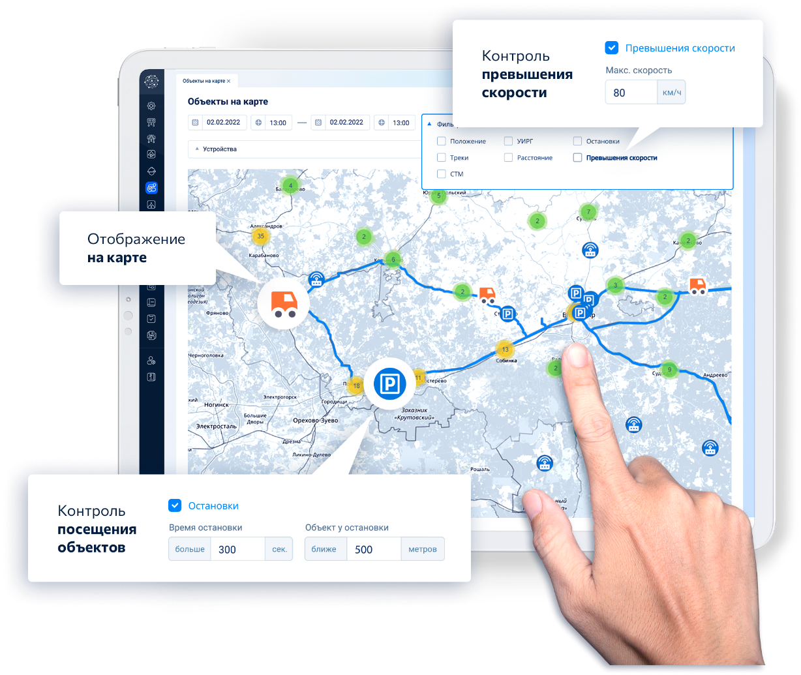

Модуль «Мониторинг ГЛОНАСС»
Система спутникового
мониторинга автотранспорта
Получение, обработка и хранение навигационно-телематических данных, сигналов тревожной кнопки.
Отображение текущего местоположения ТС
и истории его перемещений на карте.
Сбор статистики нарушений ПДД, фактов агрессивного вождения, материалов и статистики о состоянии водителя и салонов транспортных средств.
Учет пробега, топлива, машино-часов, времени простоев, времени начала/окончания работ, прохождения периодического ТО.
Контроль режима труда и отдыха водителей, отклонений от маршрутов.
Формирование и отправка консолидированной отчетности.
«ИУСЦИФРА» — АЛЬТЕРНАТИВА ЗАРУБЕЖНЫМ IT-СЕРВИСАМ ПО РАЗРАБОТКЕ ПРОГРАММ ДЛЯ РЕШЕНИЯ ТЕХНОЛОГИЧЕСКИХ, ПРОИЗВОДСТВЕННЫХ, ДИСПЕТЧЕРСКИХ И ДРУГИХ ЗАДАЧ

Slide 13
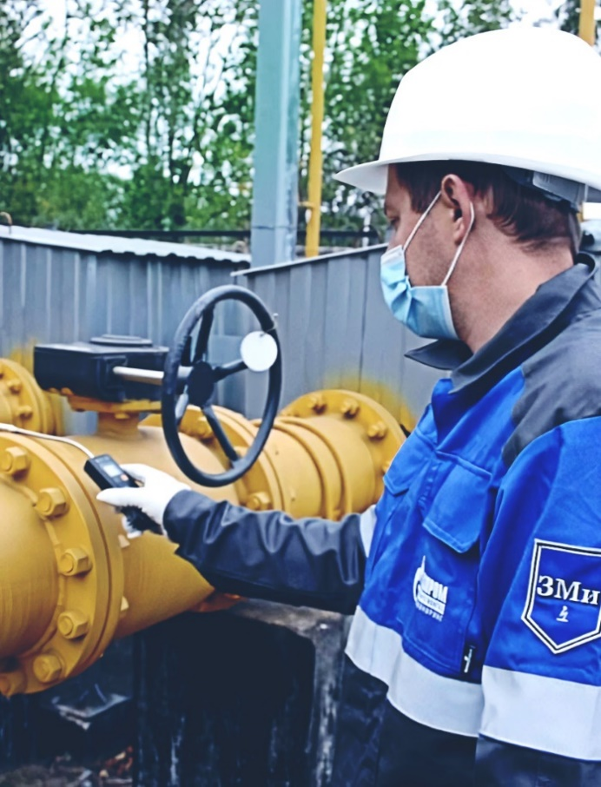

Модуль «Промышленная безопасность»
Выдача нарядов-допусков на проведение газоопасных работ в электронном виде с цифровой подписью.
Формирование журналов регистрации газоопасных работ по нарядам-допускам и без нарядов-допусков.
Формирование нарядов-допусков по шаблонам, контроль вводимой информации (количество и квалификация работников, наличие СИЗ и инструмента, учет времени выполнения работ).
Оповещение участников процесса о ходе подготовки наряда-допуска.
Хранение, актуализация производственных инструкций и инструкций по охране труда.
Проведение инструктажа по технике безопасности.
Ведение журналов ознакомления с инструкциями, проведения инструктажей.
Учет аттестации по промышленной безопасности, эксплуатации и охране труда.
Учет допуска работников к работам с повышенной опасностью.
Планирование и проведение производственного контроля.
Формирование единой системы учета нарушений и проведения проверок.
Формирование аналитической отчетности по промышленной безопасности.
Исключена возможность несанкционированного изменения наряда-допуска и журнала регистрации.
Контроль авторства.
Мониторинг текущих работ по нарядам-допускам, отображение всех работ со статусом исполнения.
В стадии опытной эксплуатации в ООО «Газпром межрегионгаз инжиниринг»
«ИУСЦИФРА» — АЛЬТЕРНАТИВА ЗАРУБЕЖНЫМ IT-СЕРВИСАМ ПО РАЗРАБОТКЕ ПРОГРАММ ДЛЯ РЕШЕНИЯ ТЕХНОЛОГИЧЕСКИХ, ПРОИЗВОДСТВЕННЫХ, ДИСПЕТЧЕРСКИХ И ДРУГИХ ЗАДАЧ

Slide 14

«ИУСЦИФРА» - основа построения корпоративных информационных систем
Группа Газпром межрегионгаз готова предоставить доступ широкому кругу пользователей к собственной технологической разработке – цифровой платформе «ИУСЦИФРА».
Новый IT-продукт предназначен для создания корпоративных автоматизированных информационных систем, способных выдерживать высокую нагрузку.
«ИУСЦИФРА» – единая система для управления производственно-технологическими процессами.
Эффективно используется компаниями Группы Газпром межрегионгаз для цифровизации реализации газа и газораспределения. Платформа содержит большой набор инструментов для построения различных бизнес-моделей и автоматизации процессов с применением современных технологий обработки и анализа большого объема данных, микросервисной архитектуры распределенных приложений.
«ИУСЦИФРА» — АЛЬТЕРНАТИВА ЗАРУБЕЖНЫМ IT-СЕРВИСАМ ПО РАЗРАБОТКЕ ПРОГРАММ ДЛЯ РЕШЕНИЯ ТЕХНОЛОГИЧЕСКИХ, ПРОИЗВОДСТВЕННЫХ, ДИСПЕТЧЕРСКИХ И ДРУГИХ ЗАДАЧ

Slide 15
СПАСИБО ЗА ВНИМАНИЕ!
Карманова Анна Николаевна
Начальник отдела программного обеспечения производственных систем
Тел.: +7 (812) 200-31-20
E-mail: U2701015@mrgeng.ru
«ИУСЦИФРА» — АЛЬТЕРНАТИВА ЗАРУБЕЖНЫМ IT-СЕРВИСАМ ПО РАЗРАБОТКЕ ПРОГРАММ ДЛЯ РЕШЕНИЯ ТЕХНОЛОГИЧЕСКИХ, ПРОИЗВОДСТВЕННЫХ, ДИСПЕТЧЕРСКИХ И ДРУГИХ ЗАДАЧ

